Slide 1
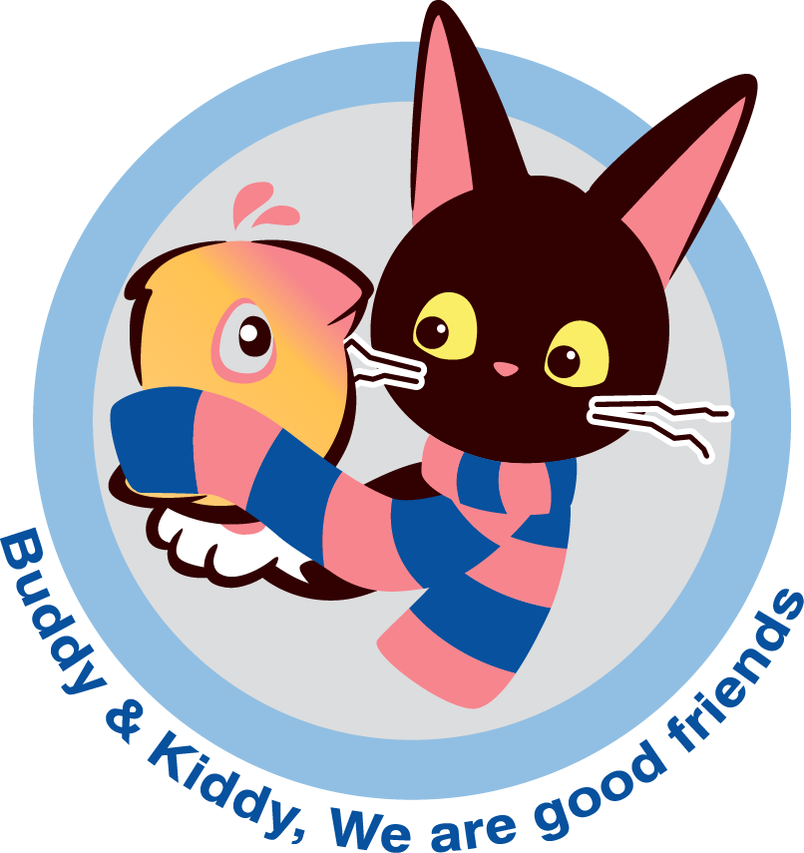

장애인식개선사업 버디&키디
영상동화 활동지

Slide 2

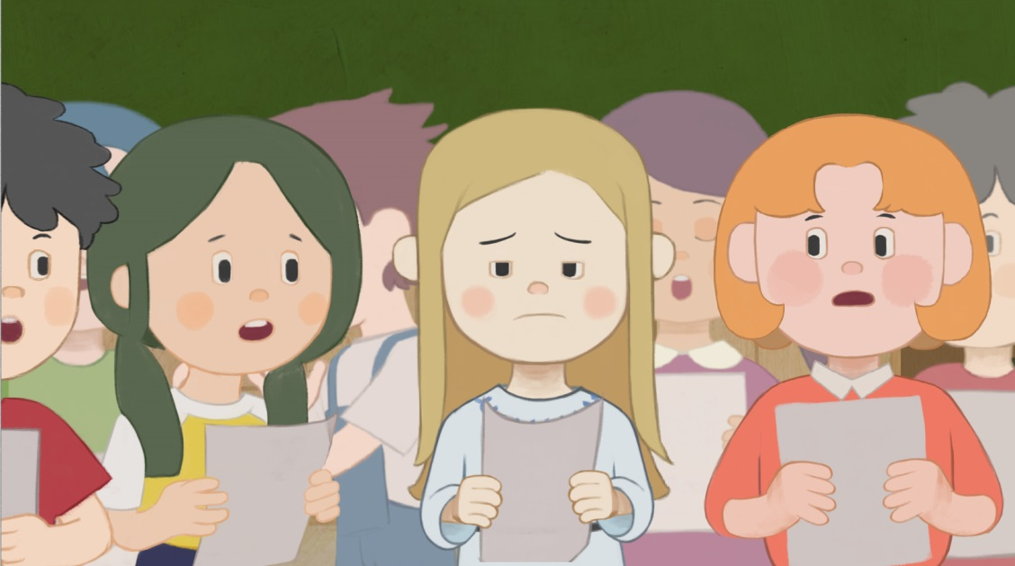
장애인식개선사업 버디&키디
영상동화 활동지
우리들의 합창

Slide 3
우리들의 합창
제 1 단계 - 내용

Slide 4

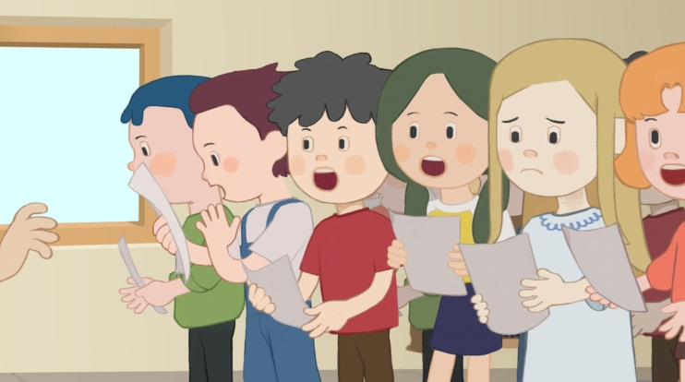
우리들의 합창… 1단계 - 내용
희진
이는 소리를 잘 듣지 못하는 친구입니다.
합창대회 연습 날, 잘 듣지 못하는
희진이의 발음과 음정은 이상하기만 하고 희진이의 노래를 들은 아이들은
키득거리며 웃기도 하고 합창을 망칠까봐 걱정합니다.
노래 부르는 것이 너무나 어려운 희진이,
희진이와 친구들은 합창 연습을 잘 마칠 수 있을까요?

Slide 5
우리들의 합창… 1단계 - 내용
1
희진이는 합창연습을 할 때 무엇이 어려웠나요?

Slide 6
우리들의 합창… 1단계 - 내용
2
합창대회를 잘 마친 희진이의 표정을 상상해서 그려 보세요.

Slide 7
우리들의 합창… 1단계 - 내용
3
합창대회에서 지휘를 맡은 윤석이는
희진이를 어떻게 도와주었나요?
윤석
희진
손을 올리면
음정을
손을 내리면
음정을

Slide 8
우리들의 합창… 1단계 - 내용
4
희진이가 되어 도움을 준 윤석이에게
고마운 마음을 편지로 써 보세요.
윤석이에게

Slide 9
우리들의 합창
제 1 단계 - 적용

Slide 10
우리들의 합창… 1단계 – 적용
1
희진이는 잘 듣지 못하지만
다른 방법을 사용해 친구들과 대화할 수 있습니다.
희진이는 어떤 방법을 사용했나요?

Slide 11
우리들의 합창… 1단계 – 적용
2
소리 내지 않고 말하는 선생님의 입 모양을 보고
낱말을 적어보세요.

Slide 12
우리들의 합창… 1단계 – 적용
3
입 모양을 보고 대화하는 것이 어땠나요?
입 모양을 보고 대화할 때의 어려운 점을 이야기 해 봅시다.

Slide 13
우리들의 합창… 1단계 – 적용
4
듣는 것이 어려운 친구의 입 모양을 보고 대화해야 할 때
어떻게 해야 할까요?
바르게 행동한 친구에게 ○표 해 주세요.
듣는 것이 어려운 친구의 얼굴을 보고 이야기를 한다.
듣는 것이 어려운 친구가 입모양을 볼 수 없게 뒤에서 이야기한다.
입모양을 작게, 빠르게 이야기한다.
입모양을 적당히 크게 약간 느리게 바른 입모양으로 이야기한다.
친구들끼리 귓속말을 속삭인다.
말끝을 흐리지 않고 끝까지 또박또박 이야기한다.

Slide 14
우리들의 합창
제 2 단계 - 내용

Slide 15

우리들의 합창… 2단계 – 내용
희진
이는 소리를 듣는 데 어려움이 있는 친구이지만
다른 사람의 입모양을 보고 대화를 할 수 있습니다.
평소에는 친구들과 잘 지내지만 발음과 음정이 부정확한 희진이에게
합창대회 연습은 너무 어렵기만 합니다.
희진이와 반친구들이
합창대회를 잘 마칠 수 있는 방법을 생각해 봅시다.

Slide 16
우리들의 합창… 2단계 – 내용
1
합창대회 연습을 하면서 희진이에게는 어떤 어려움이 있었나요?

Slide 17
우리들의 합창… 2단계 – 내용
2
합창 대회에서 지휘를 맡은 윤석이는
희진이에게 어떤 도움을 주었나요?

Slide 18
우리들의 합창… 2단계 – 내용
3
합창대회를 연습하면서 희진이가 느낀 마음의 변화를
표정으로 나타내 보세요.
처음 합창대회 연습 날
합창 연습 방법을
찾았을 때
합창대회 발표회 날

Slide 19
우리들의 합창… 2단계 – 내용
4
합창대회 연습 날,
소리가 들리지 않아 박자와 음정을 맞추는 데 어려움이 있었던
희진이를 도와준 윤석이에게 배울 점을 적어 보세요.

Slide 20
우리들의 합창
제 2 단계 - 적용

Slide 21
우리들의 합창… 2단계 – 적용
1
희진이는 잘 듣지 못하는 대신 다른 의사소통 방법을 사용합니다. 어떤 방법이었나요?

Slide 22
우리들의 합창… 2단계 – 적용
2
소리 내지 않고 말하는 선생님의 입 모양을 보고
낱말이나 문장을 적어보세요.

Slide 23
우리들의 합창… 2단계 – 적용
3
입 모양을 보고 대화하는 것이 어땠나요?
입 모양을 보고 대화할 때의 어려운 점을 이야기 해 봅시다.

Slide 24
우리들의 합창… 2단계 – 적용
4
듣는 것이 어려운 친구의 입 모양을 보고 대화해야 할 때
어떻게 해야 할까요?
바르게 행동한 친구에게 ○표 해 주세요.
듣는 것이 어려운 친구의 얼굴을 보고 이야기를 한다.
듣는 것이 어려운 친구가 입 모양을 볼 수 없게 뒤에서 이야기한다.
입 모양을 작게, 빠르게 이야기한다.
입 모양을 적당히 크게 약간 느리게 바른 입 모양으로 이야기한다.
친구들끼리 귓속말을 속삭인다.
말끝을 흐리지 않고 끝까지 또박또박 이야기한다.

Slide 25
우리들의 합창
제 3 단계 - 내용

Slide 26
우리들의 합창… 3단계 – 내용
희진
이는 소리를 듣는 데 어려움이 있는 청각장애 친구이지만
다른 사람의 입 모양을 보고 대화를 할 수 있습니다.
합창대회 연습 날, 박자와 음정을 맞추기 힘든 희진이의 합창 연습은 어렵기만 하고 그런 희진이를 바라보는 친구들 역시 어떻게 해야 할지 고민하게 됩니다.
희진이와 반 친구들이
합창대회를 잘 마칠 수 있는 방법을 생각해 봅시다.

Slide 27
우리들의 합창… 3단계 – 내용
1
청각 장애가 있는 희진이는 다른 친구들의 말을 어떻게 알아듣나요?

Slide 28
우리들의 합창… 3단계 – 내용
2
희진이의 의사소통 방법을 사용하여 친구들과 대화를 해 봅시다.
소리를 내지 않고 서로의 입 모양을 보고 상대의 말을 맞혀 봅시다.
내가 친구에게 한 말
친구가 알아들은 말
친구가 한 말
내가 알아들은 말

Slide 29
우리들의 합창… 3단계 – 내용
3
입모양을 보고 대화할 때 어떤 어려운 점이 있었나요?

Slide 30
우리들의 합창
제 3 단계 - 적용

Slide 31
우리들의 합창… 3단계 – 적용
1
듣는 것이 어려운 친구의 입 모양을 보고 대화 할 때, 어떻게 해야 할까요? 바르게 행동한 친구에게 ○표 해주세요.
청각장애 친구에게 입 모양을 볼 수 있도록 얼굴을 보고 대화를 한다.
듣는 것이 어려운 친구가 입 모양을 볼 수 없게 뒤에서 이야기한다.
인공와우나 보청기를 착용하고 있는 친구들의 머리나 귀를 조심한다.
입 모양을 적당히 크게 약간 느리게 바른 입 모양으로 이야기한다.
친구들끼리 귓속말을 속삭인다.
말끝을 흐리지 않고 끝까지 또박또박 이야기한다.
같이 영화를 볼 때는 자막이 있는 영화를 선택해서 본다.
친구들끼리 대화할 때 청각장애 친구에게 간략하게 설명해준다.

Slide 32
우리들의 합창… 3단계 – 적용
2
청각 장애 학생은 구화와 수화로 의사소통을 합니다.
구화와 수화를 알아봅시다.
약속을 정하고 손으로 표현하는 동작으로
의사소통 해요.
상대방의 입술의 움직임과 표정으로
말을 이해해요.

Slide 33
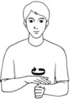
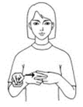
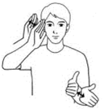
우리들의 합창… 3단계 – 적용
3
청각장애 학생은 수화를 사용합니다.
간단한 수화를 알아봅시다.
오른손을 펴서
모로 세운 왼 주먹 위에 대고
오른손만 오른쪽으로 돌린다.
사랑
왼손 검지와 중지로
브이 모양으로 하고 그 사이에 오른 검지를 넣는다.
오른손은 이마 오른쪽에서
왼손은 왼쪽 옆구리에서,
위아래로 두 번 움직인다.
초등학생

Slide 34
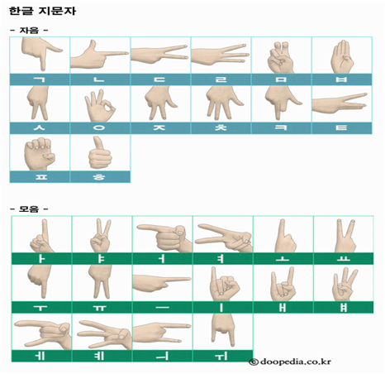
우리들의 합창… 3단계 – 적용
4
주어진 지문자를 보고 적어보세요. (지문자는 상대방이 보는 방향)

Slide 35








우리들의 합창… 3단계 – 적용
4
주어진 지문자를 보고 적어보세요. (지문자는 상대방이 보는 방향)
( )
( )
( )

Slide 36
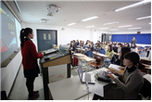
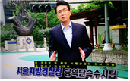
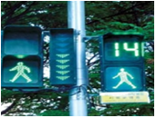
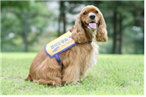
우리들의 합창… 3단계 – 적용
5
청각 장애인이 일상생활에서 불편함을 겪지 않도록
다양한 서비스가 제공되고 있습니다. 어떤 것이 있는지 알아봅시다.
일상생활의 소리인 초인종, 아기 울음소리, 화재경보기 소리를 듣고 주인에게 소리 나는 곳으로 안내해요.
속기사
자막방송
방송 프로그램의 내용을 알기 쉽게 자막 처리를 해요.
입 모양만을 보고 수업의 내용을 이해하기 어려운 청각 장애인을 위해 수업 내용을 타자 해줘요.
신호등
건널목을 건널 때 신호가 바뀔 때까지 그래프가 한 칸씩 줄어들어 안전하게 길을 건널 수 있도록 도와줘요.
청각장애 도우미견

Slide 37
우리들의 합창
예시답안 및
교사용 활동자료

Slide 38
우리들의 합창… 1단계 - 예시답안 및 교사용 활동자료
1
소리가 들리지 않아 음정과 박자를 맞추는 것에 어려움이 있었다.
기쁜 얼굴
내용
손을 올리면
음정을 올린다.
손을 내리면
음정을 내린다.
2
다른 사람의 입모양을 보고 대화를 했다.
소리를 내지 않고 입모양을 크게 벌려 낱말을 말해 준다. 나비, 우리나라와 같이 입모양을 읽기 쉬운 것부터 친구, 잠자리 등처럼 조금씩 난이도를 조절하며 진행한다.
알아듣기 어렵다, 시간이 오래 걸린다 등
4. 1) 4) 6)
적용

Slide 39
우리들의 합창… 2단계 - 예시답안 및 교사용 활동자료
소리가 들리지 않아 음정과 박자를 맞추는 것에 어려움이 있었다.
2. 윤석이가 손을 올리면 음정을 올리고 손을 내리면 음정을 내리도록 약속을 했다.
3. 예> 우울한 표정 → 환한 표정 → 기뻐하는 표정
친구의 어려움을 지나치지 않고 도와주기 위해 노력하는 모습
1
내용
처음 합창대회
연습 날
합창 연습 방법을
찾았을 때
합창대회
발표회 날
2
다른 사람의 입모양을 보고 대화를 했다.
소리를 내지 않고 입모양을 크게 벌려 낱말이나 문장을 말해 준다.
나비, 우리나라와 같이 입모양을 읽기 쉬운 것부터
친구, 잠자리 등처럼 조금씩 난이도를 조절하며 진행한다.
알아듣기 어렵다, 시간이 오래 걸린다 등
4. 1) 4) 6)
적용

Slide 40
우리들의 합창… 3단계 - 예시답안 및 교사용 활동자료
1
다른 사람의 입모양을 보고 대화를 했다.
두 명이 짝이 되어 소리를 내지 않고 입모양으로 말한 낱말이나
짧은 문장을 보고 적어본다.
알아듣기 어렵다, 시간이 오래 걸린다,
자세한 대화의 내용을 알기 어렵다, 긴 대화를 하기 어렵다 등
내용
1) 3) 4) 6) 7) 8)
4.
2
수화
약속을 정하고 손으로 표현하는 동작으로 의사소통 해요.
적용
구화
상대방의 입술의 움직임과 표정으로 말을 이해해요.
ㄱ ㅣ ㅁ
( 김 )
ㅅ ㅓ
( 서 )
ㅇ ㅜ ㄹ
( 울 )

Slide 41
우리들의 합창… 3단계 - 예시답안 및 교사용 활동자료
2
일상생활의 소리인 초인종, 아기 울음소리, 화재경보기 소리를 듣고 주인에게 소리 나는 곳으로 안내해요.
속기사
적용
자막방송
방송 프로그램의 내용을 알기 쉽게 자막 처리를 해요.
입 모양만을 보고 수업의 내용을 이해하기 어려운 청각 장애인을 위해 수업 내용을 타자 해줘요.
신호등
청각장애
도우미견
건널목을 건널 때 신호가 바뀔 때까지 그래프가 한 칸씩 줄어들어 안전하게 길을 건널 수 있도록 도와줘요.

Slide 42
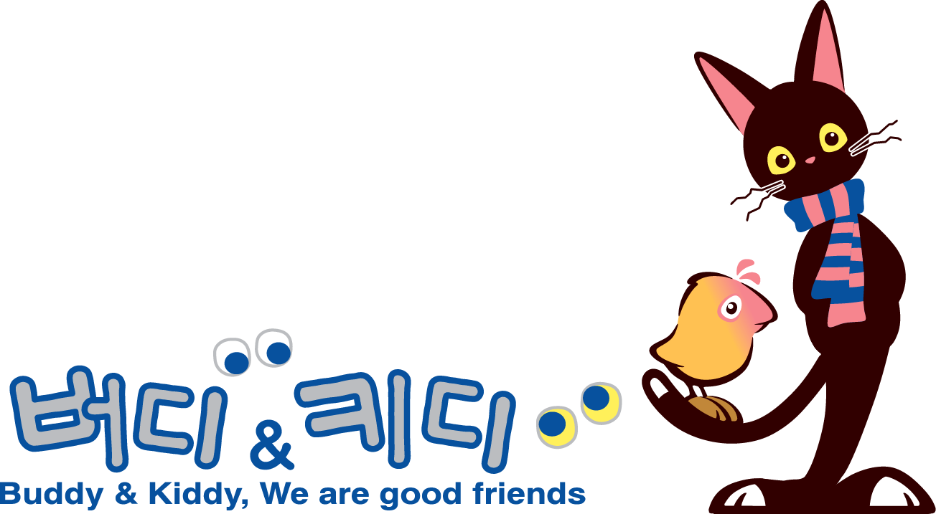

Slide 43


